Slide 1

SMART CITY CASE
QETTYQ
Персональные варианты
досуга в Астане
Первый контакт сохраняет предпочтения пользователя
Балет или армрестлинг, бачата или барабаны. QETTYQ показывает события, которые подходят конкретному человеку.
Пилот: Астана · 15 первых выборов · карта событий
QETTYQ · ASTANA PILOT · PRODUCT PROTOTYPE
01

Slide 2
ФОКУС ПРОТОТИПА
Два способа выбрать событие
01
02
QETTYQ подбирает
Человек выбирает сам
Сервис учитывает настроение, время, бюджет и историю выбора.
Все доступные события на карте можно открыть и сравнить.
Любителю загородного отдыха не показываем ресторан высокой кухни. Фанату рок-концертов не ставим балет первым вариантом.
QETTYQ · ASTANA PILOT · PRODUCT PROTOTYPE
02

Slide 3
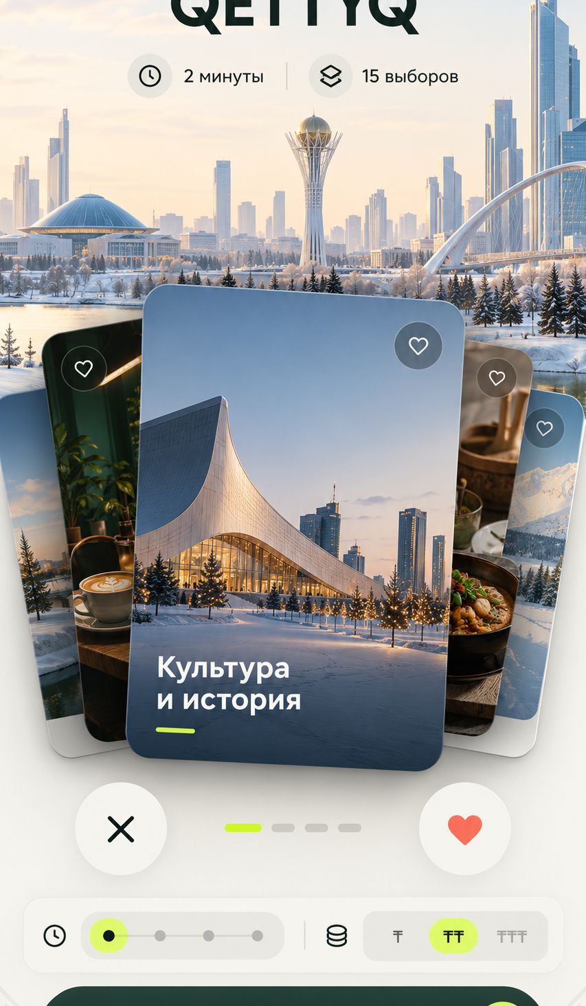
ПЕРВИЧНАЯ НАСТРОЙКА
Два шага до персональной ленты
01
15 карточек свайпом вправо или влево
02
время, бюджет и разрешение геолокации
15+
интересы можно дополнить позже
После
лента и карта учитывают выбранный контекст
Геопозиция нужна только для старта маршрута. Пользователь даёт разрешение сам.
QETTYQ · ASTANA PILOT · PRODUCT PROTOTYPE
03

Slide 4

КАРТА СОБЫТИЙ
События создают
люди и компании
афиши и официальные страницы
партнёрские API и открытые данные
форма или чат-бот для организатора
динамические точки на карте города
Перед поездкой детали всегда можно уточнить в карточке события
QETTYQ · ASTANA PILOT · PRODUCT PROTOTYPE
04

Slide 5
КАК РАБОТАЕТ РЕКОМЕНДАЦИЯ
Предпочтения становятся объяснимым маршрутом
01
02
03
04
05
ВКУС
ПОДБОР
ДОРОГА
СВЯЗЬ
ПАМЯТЬ
свайпы и прошлые посещения
подходящие события подсвечены
пешком или примерная поездка
организатор, WhatsApp или бронь
результат дополняет профиль
RAG-профиль хранит предпочтения и историю действий
Пилот сохраняет данные локально в браузере. На телефоне тот же профиль хранится в защищённом локальном хранилище.
QETTYQ · ASTANA PILOT · PRODUCT PROTOTYPE
05

Slide 6
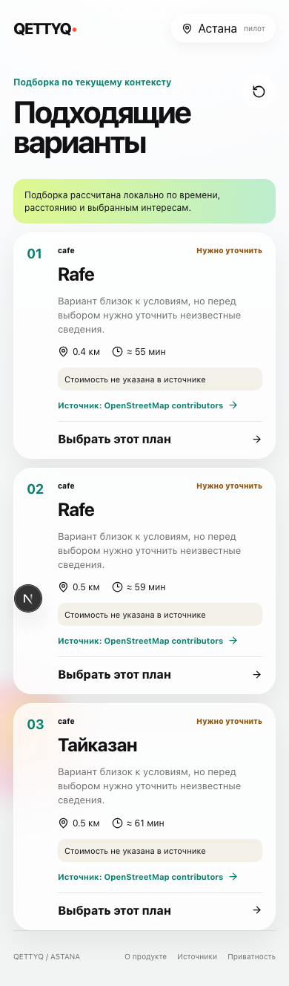
ОТВЕТ ПОЛЬЗОВАТЕЛЮ
Карточка отделяет
факт от неизвестного
Пользователь видит
почему событие подходит
источник и организатора
время до точки
цена и места: уточнить
QETTYQ · ASTANA PILOT · PRODUCT PROTOTYPE
06

Slide 7
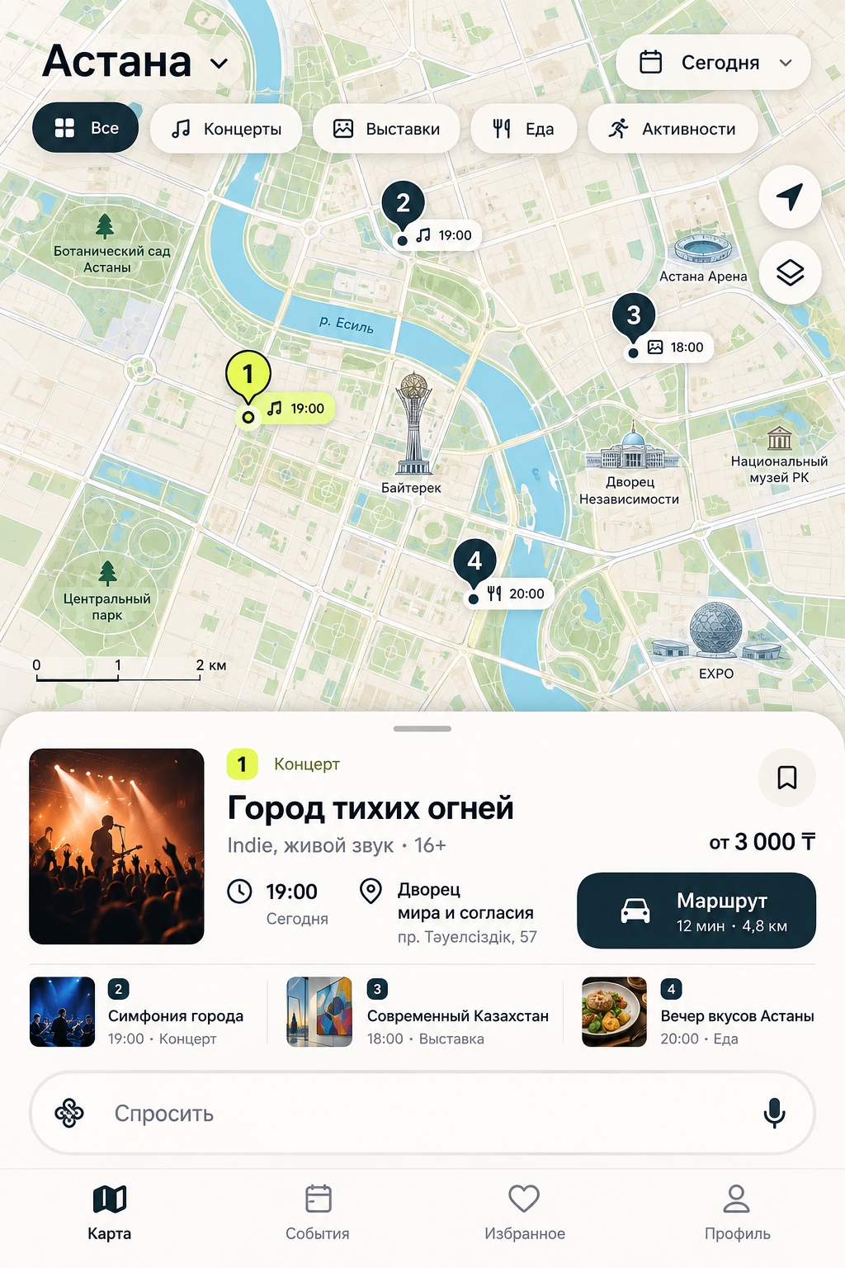
КАРТА НА СМАРТФОНЕ
Все события города на выбранную дату
Google Maps
интерактивная карта Астаны
Фильтры
дата и тип события
От точки старта
видно, как далеко находится событие
Карточка
время, цена, язык и организатор
Маркеры QETTYQ накладываются поверх карты. Время пути появляется после расчёта маршрута.
QETTYQ · ASTANA PILOT · PRODUCT PROTOTYPE
07

Slide 8
АРХИТЕКТУРА В ЦИФРАХ
Источники обновляют одну карту событий
11
3
24 ч
T−6 ч
кандидатов источников
канала добавления
базовое обновление
проверка перед событием
ВХОД
API, чат-бот организатора или ручная карточка
Нормализация проверяет дату, площадку, источник и права. Browser RAG хранит только профиль пользователя.
QETTYQ · ASTANA PILOT · PRODUCT PROTOTYPE
08

Slide 9
PRIVACY И НЕОПРЕДЕЛЁННОСТЬ
Граница данных видна пользователю
PRICE
SEATS
Если цена неизвестна, пишем: уточните у организатора.
«Нет мест» показываем только после подтверждения. Иначе просим уточнить наличие.
LOCATION
MEMORY
Геопозиция используется для маршрута и не сохраняется в профиле.
Предпочтения и диалог хранятся локально. Пользователь может удалить их одной кнопкой.
QETTYQ · ASTANA PILOT · PRODUCT PROTOTYPE
09

Slide 10
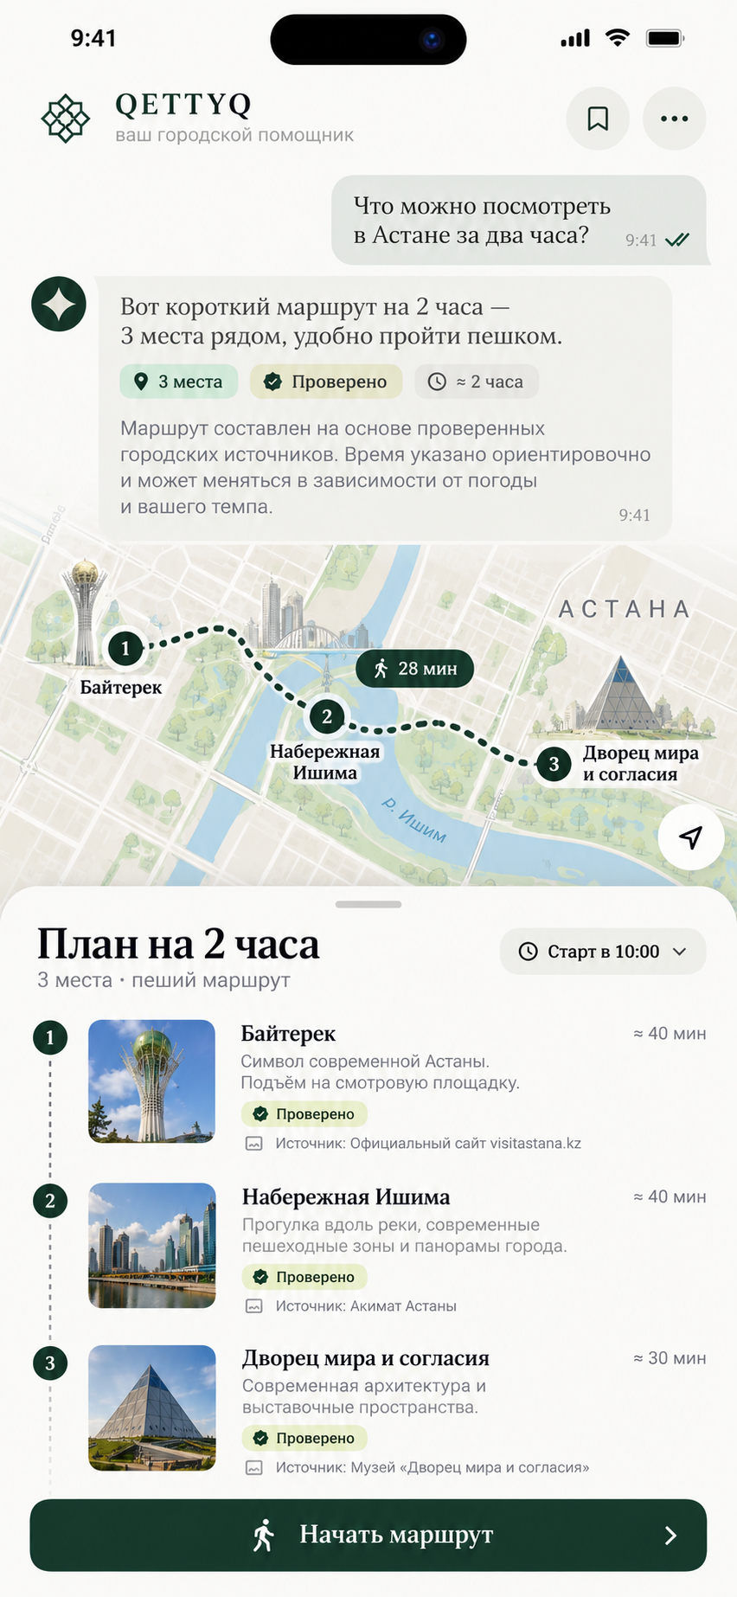
СЛЕДУЮЩИЙ ПРОДУКТОВЫЙ ЦИКЛ
От участника к организатору
история посещений формирует уровень доверия
активному пользователю открывается создание событий
событие проходит проверку и появляется на карте
участники бронируют места и связываются с организатором
Пилот уже объединяет карту, помощника и локальную память
qettyq-app.ablecorgi64.chatgpt.site · github.com/timyname/QETTYQ
QETTYQ · ASTANA PILOT · PRODUCT PROTOTYPE
10

